Slide 1
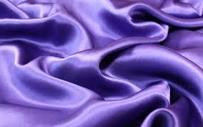
La soie

Slide 2
Couleur de sable

Slide 3
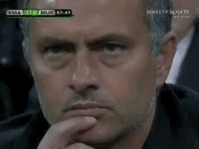
Hocher la tête

Slide 4
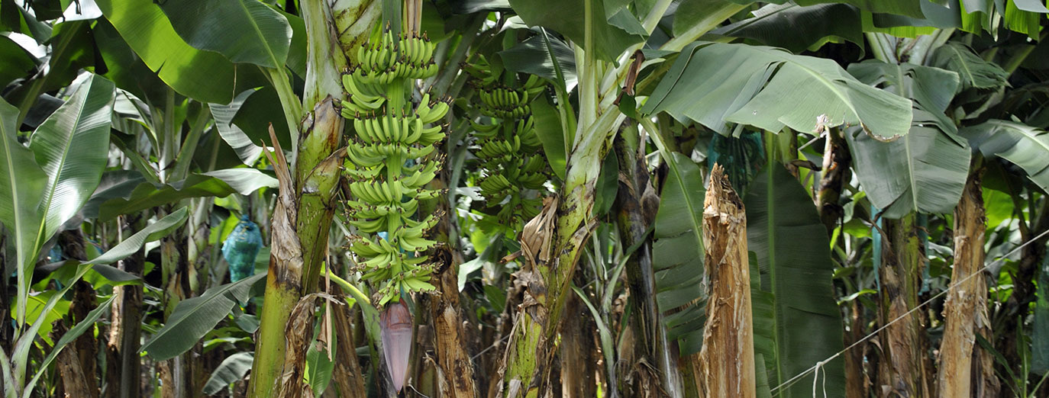
La bananeraie

Slide 5
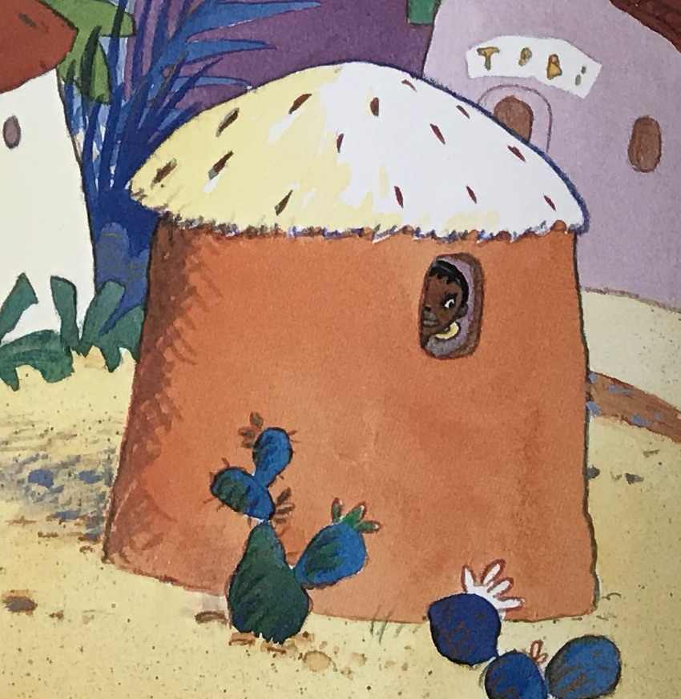
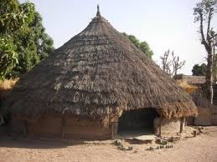
La case

Slide 6
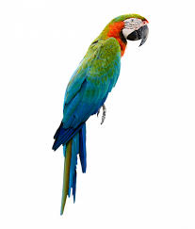
Le perroquet

Slide 7
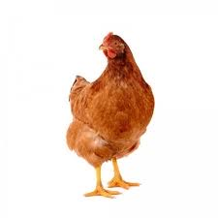
La poule

Slide 8
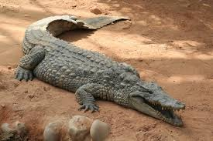
Le crocodile

Slide 9
L’éléphanteau

Slide 10
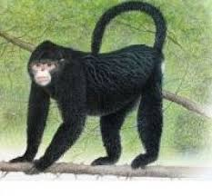
Le singe

Slide 11
Reculer sur la pointe des pattes

Slide 12
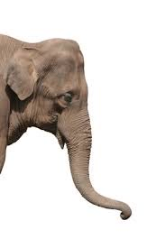
La trompe

